Slide 1
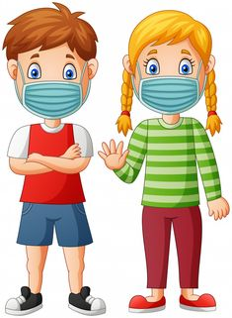
INFORMATIVOS
COVID -19
PISE
Escuela Laudelina Araneda

Slide 2
